Slide 1

基于深度学习的智能车辆异常检测系统研究
汇报人：徐杰
导师：刘垚

Slide 2
研究背景与意义
模型改进与实验
系统设计和实现
研究结论与展望
目
录

Slide 3

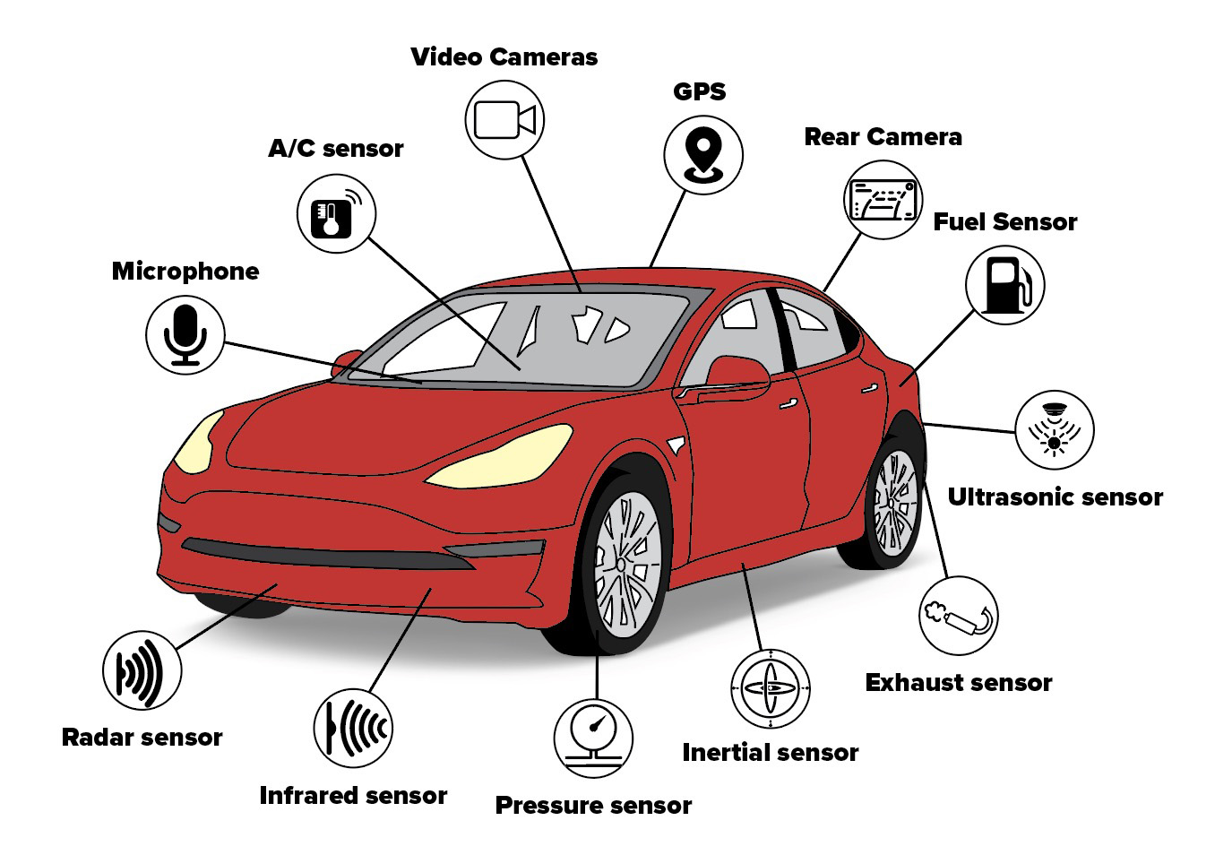
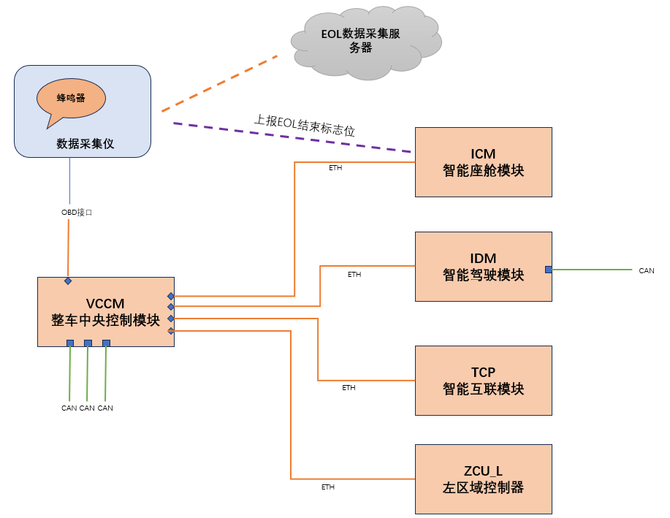
研究背景与意义
随着以新能源汽车为代表的汽车工业的发展，汽车传感器装置越来越多，电子系统越来越复杂，给驾驶者和乘客带来舒适化与智能化体验同时，也面临电子系统稳定性考验。

Slide 4







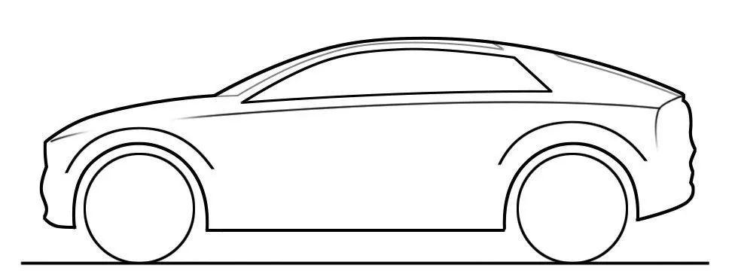




研究背景与意义
时序数据库
收集数据
Restful API
T-box+云端的数采方案实现了远程的报文解析与异常诊断。
传统的汽车多源传感器的异常检测依赖于预定义的阈值与规则。
关系数据库
数据存储，数据标定，设备管理
用户配置，信息推送（kafka）
A2L&DBC&CDD文件解析
数据处理
3G/4G/5G（mqtt）
定位，海拔，坡度
数据采集，过滤诊断，
数据加密，数据压缩
离线存储，边缘计算
智驾
座舱
动力
边缘端数采仪
车身
底盘

Slide 5
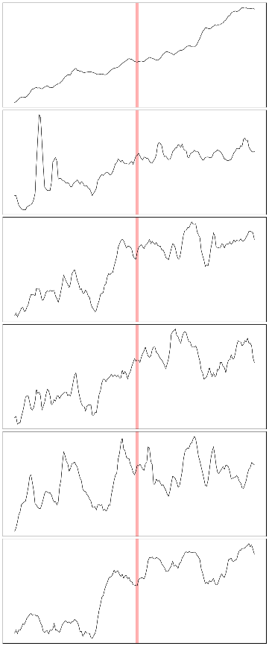
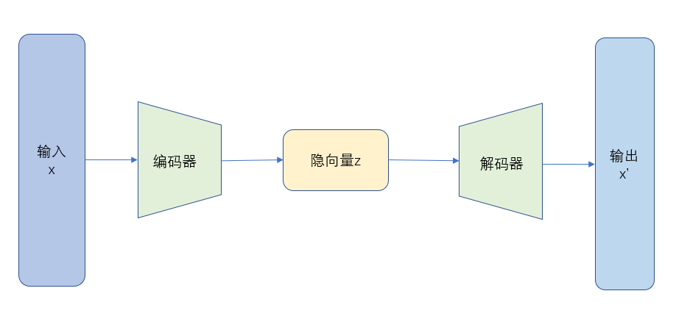
研究背景与意义
多元时序无监督异常检测由于其在工业界的现实意义近年来越来越多成为研究热点。其中基于深度学习的异常检测算法包括基于预测的算法与基于重构的算法。

Slide 6
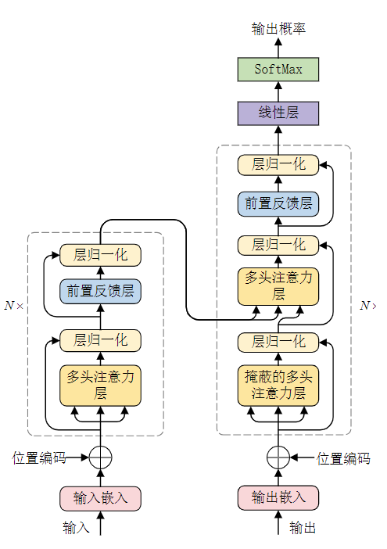
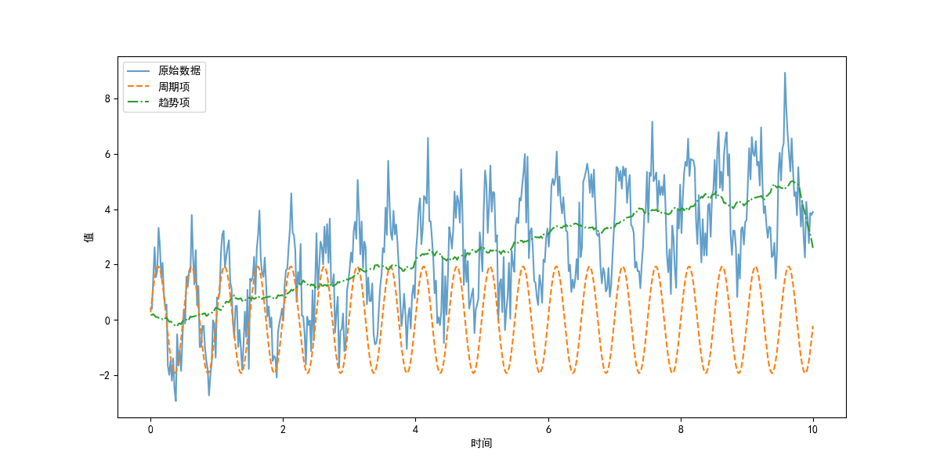
模型改进与实验
长时序的趋势与周期的显式分离
不同变量之间的复杂关系
数据的时间依赖性
动态调整异常检测的阈值
实时性
提出了TransformerFFT模型

Slide 7
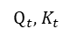
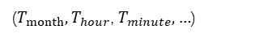
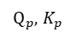
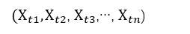
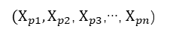
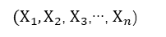
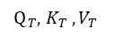
模型改进与实验
输出 解码后的period + trend
多层感知机解码器
Transformer 编码块
Transformer 编码块
带有混合注意力机制的Transformer 编码块
$Q_{p},$ $K_{p}$
$Q_{t},$ $K_{t}$
$Q_{T},$ $K_{T} ,V_{T}$
Transformer 编码块
Transformer 编码块
Transformer 编码块
Add & Norm
Transformer 编码块
Transformer 编码块
Transformer 编码块
时空Transformer 编码块
时空Transformer 编码块
Transformer 编码块
前馈神经网络
Add & Norm
位置编码
+
+
位置编码
多头注意力
数据编码层
数据编码层
时间编码层
$(X_{p1},X_{p2}$, $X_{p3}$,…, $X_{pn}$)
$(X_{t1},X_{t2}$, $X_{t3}$,…, $X_{tn}$)
周期与趋势分解
$(X_{1},X_{2}$, $X_{3}$,…, $X_{n}$)
($T_{month},T_{hour}$, $T_{minute},…$)
数据采集与预处理

Slide 8
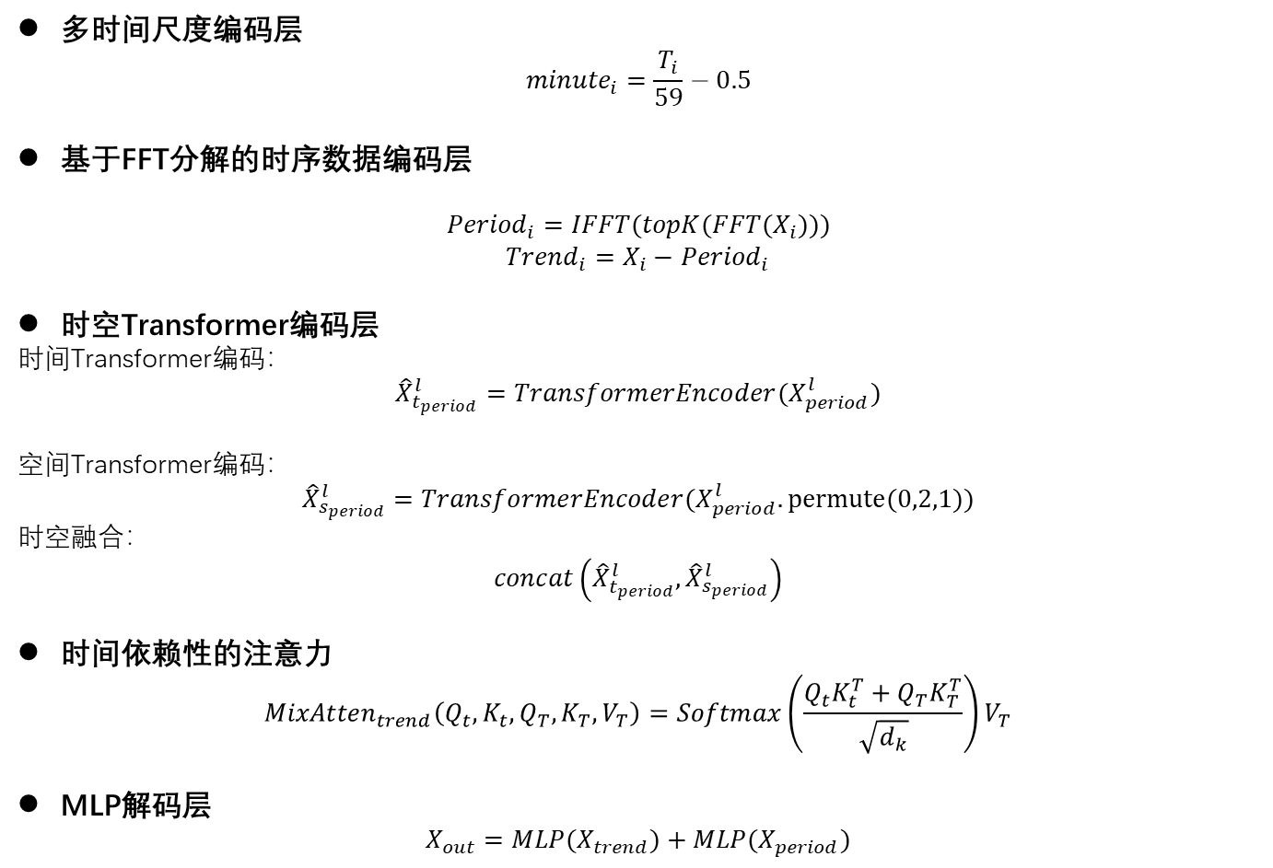
模型改进与实验
多时间尺度编码层
$${minute}_{i}=\frac{T_{i}}{59}−0.5$$
基于FFT分解的时序数据编码层
$${Period}_{i}=IFFT(topK(FFT(X_{i})))$$
${Trend}_{i}=X_{i}−$ ${Period}_{i}$
时空Transformer编码层
时间Transformer编码：
$${\hat{X}}_{t_{period}}^{l}=TransformerEncoder(X_{period}^{l})$$
空间Transformer编码：
$${\hat{X}}_{s_{period}}^{l}=TransformerEncoder(X_{period}^{l}.permute(0,2,1))$$
时空融合：
$$concat\left({\hat{X}}_{t_{period}}^{l},{\hat{X}}_{s_{period}}^{l}\right)$$
时间依赖性的注意力
$${MixAtten}_{trend}\left(Q_{t},K_{t},Q_{T},K_{T},V_{T}\right)=Softmax\left(\frac{Q_{t}K_{t}^{T}+Q_{T}K_{T}^{T}}{\sqrt{d_{k}}}\right)V_{T}$$
MLP解码层
$$X_{out}=MLP(X_{trend})+MLP(X_{period})$$

Slide 9
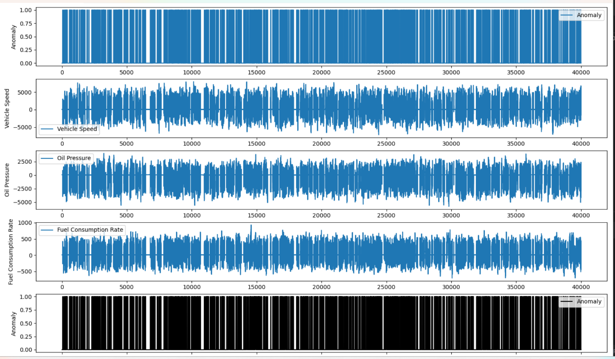
模型改进与实验
表3-1 数据集具体参数
数据集 | 训练集 | 测试集 | 变量个数 | 异常区间 | 采样频率
PSM | 105984 | 87841 | 25 | 8861 | 分钟
SMD | 18950 | 23689 | 33 | 3161 | 分钟
CAN_BUS | 1000000 | 1000000 | 11 | 1243 | 秒

Slide 10
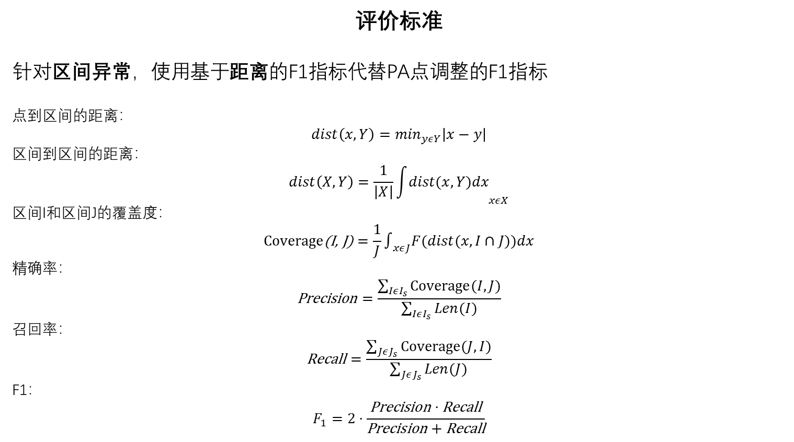
模型改进与实验
评价标准
针对区间异常，使用基于距离的F1指标代替PA点调整的F1指标
点到区间的距离：
$$dist\left(x,Y\right)=\min_{yεY}\left|x−y\right|$$
区间到区间的距离：
$$dist\left(X,Y\right)=\frac{1}{\left|X\right|}{\int{dist(x,Y)dx}}_{xεX}$$
区间I和区间J的覆盖度：
$$Coverage\text{(}\text{I}\text{, }\text{J}\text{)}=\frac{1}{J}∫_{xεJ}F(dist(x,I∩J))dx$$
精确率：
$$\text{Precision}=\frac{\sum_{IεI_{s}}{Coverage(I,J)}}{\sum_{IεI_{s}}{Len(I)}}$$
召回率：
$$\text{Recall}=\frac{\sum_{JεJ_{s}}{Coverage(J,I)}}{\sum_{JεJ_{s}}{Len(J)}}$$
F1：
$$F_{1}=2⋅\frac{\text{Precision}⋅\text{Recall}}{\text{Precision}+\text{Recall}}$$

Slide 11
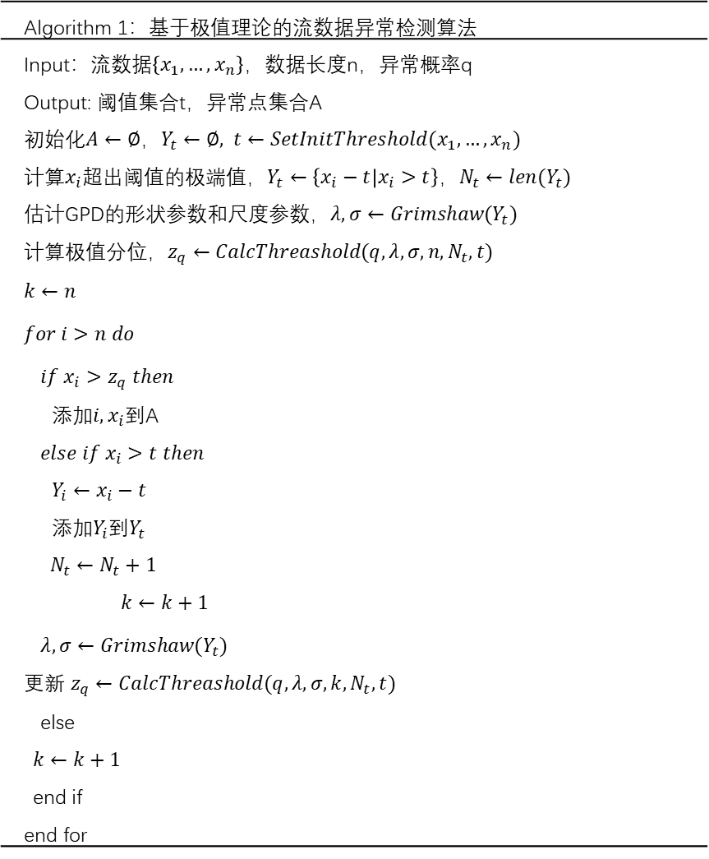
模型改进与实验
Algorithm 1：基于极值理论的流数据异常检测算法
Input：流数据$\left\{x_{1},…,x_{n}\right\}$，数据长度n，异常概率q
Output: 阈值集合t，异常点集合A
初始化$A←∅，Y_{t}←∅, t←SetInitThreshold(x_{1},…,x_{n})$
计算$x_{i}$超出阈值的极端值，$Y_{t}←\left\{x_{i}−t | x_{i}>t\right\}，N_{t}←len(Y_{t})$
估计GPD的形状参数和尺度参数，$λ,σ←Grimshaw(Y_{t})$
计算极值分位，$z_{q}←CalcThreashold(q,λ,σ,n,N_{t},t)$
$$k←n$$
$$for i>n do$$
$if x_{i}>z_{q} then$
添加${i,x}_{i}$到A
$else if x_{i}>t then$
$Y_{i}←x_{i}−t$
添加$Y_{i}$到$Y_{t}$
$N_{t}←N_{t}+1$
$$k←k+1$$
$λ,σ←Grimshaw(Y_{t})$
更新 $z_{q}←CalcThreashold(q,λ,σ,k,N_{t},t)$
else
$k←k+1$
end if
end for
异常阈值采用基于极值的流数据异常检测（Stream-Peak-Over-Threshold）动态调整阈值算法

Slide 12
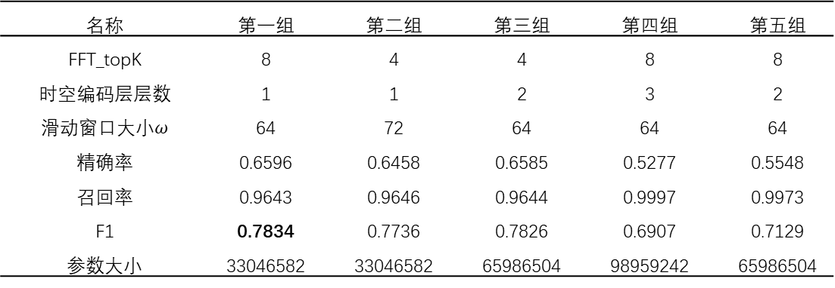
模型改进与实验
表3-2 不同超参数对比
名称 | 第一组 | 第二组 | 第三组 | 第四组 | 第五组
FFT_topK | 8 | 4 | 4 | 8 | 8
时空编码层层数 | 1 | 1 | 2 | 3 | 2
滑动窗口大小$ω$ | 64 | 72 | 64 | 64 | 64
精确率 | 0.6596 | 0.6458 | 0.6585 | 0.5277 | 0.5548
召回率 | 0.9643 | 0.9646 | 0.9644 | 0.9997 | 0.9973
F1 | 0.7834 | 0.7736 | 0.7826 | 0.6907 | 0.7129
参数大小 | 33046582 | 33046582 | 65986504 | 98959242 | 65986504
表3-3 三个数据集不同模型对比
 | PSM |  |  | SMD |  |  | CAN_BUS |  |  | Avg
算法 | Pre | Recall | F1 | Pre | Recall | F1 | Pre | Recall | F1
kNN | 0.5317 | 1.0000 | 0.6943 | 0.6988 | 0.3368 | 0.4546 | 0.7183 | 0.6754 | 0.6962 | 0.6147
Transformer | 0.5201 | 0.8504 | 0.6455 | 1.0000 | 0.0319 | 0.0619 | 0.8127 | 0.7865 | 0.7994 | 0.5023
LSTMAe | 0.7511 | 0.7586 | 0.7548 | 0.8496 | 0.4349 | 0.5753 | 0.8824 | 0.8531 | 0.8675 | 0.7325
TransformerFFT | 0.8113 | 0.6842 | 0.7424 | 0.6596 | 0.9643 | 0.7834 | 0.9345 | 0.9123 | 0.9232 | 0.8163

Slide 13
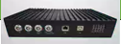

系统设计和实现
Mqtt请求
https请求
IoT网关
负载均衡器
Mqtt broker集群
Web服务器集群
登录注册
页面UI
Restful接口
RPC接口
postgres
Kafka producer
Kafka consumer
云端服务
Kafka broker 集群
主题1
分区1
分区2
主题n
分区1
分区2
分区3
分区n
分区3
分区n
规则引擎路由
时序数据库IoTDB
Websocket 服务端
DB1
DB2
DB3
Kafka producer
历史数据预处理
Kafka consumer
异常检测
定时训练
模型实时异常检测
异常通知

Slide 14
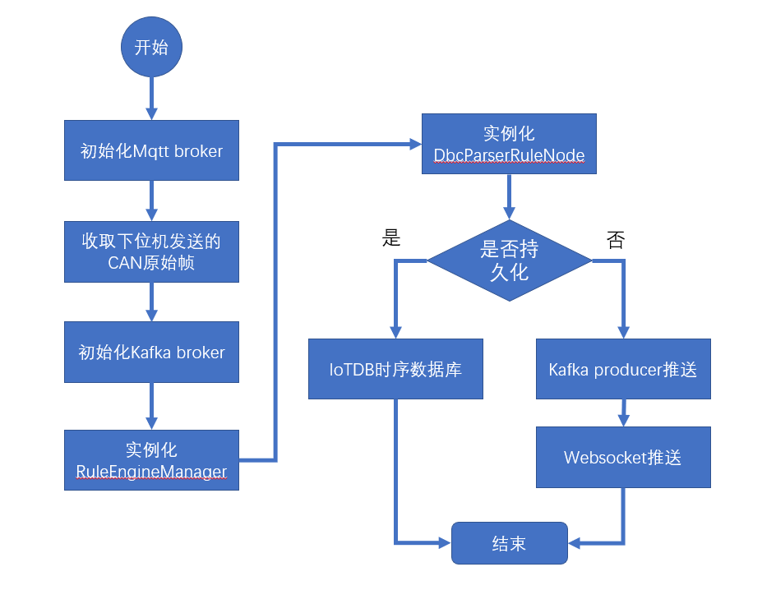
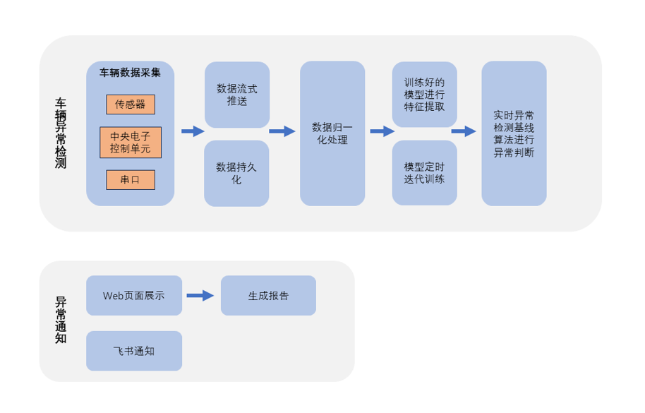
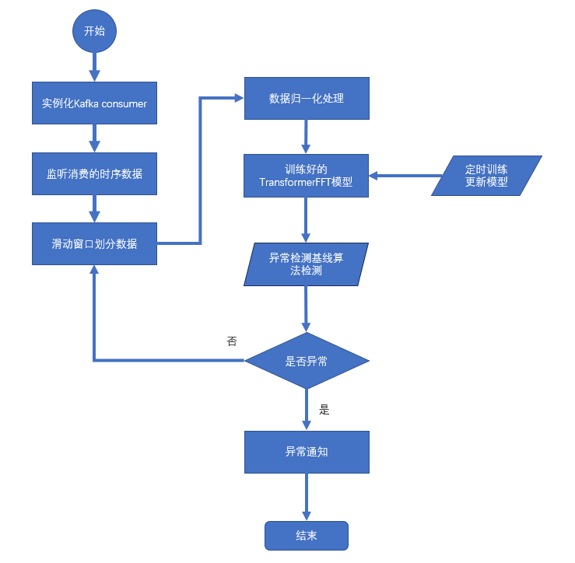
系统设计和实现
车辆异常检测系统功能流程图

Slide 15
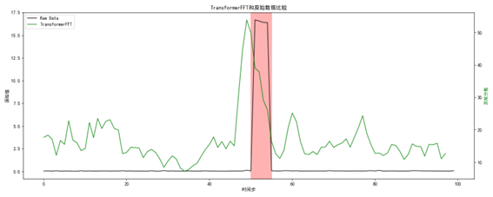
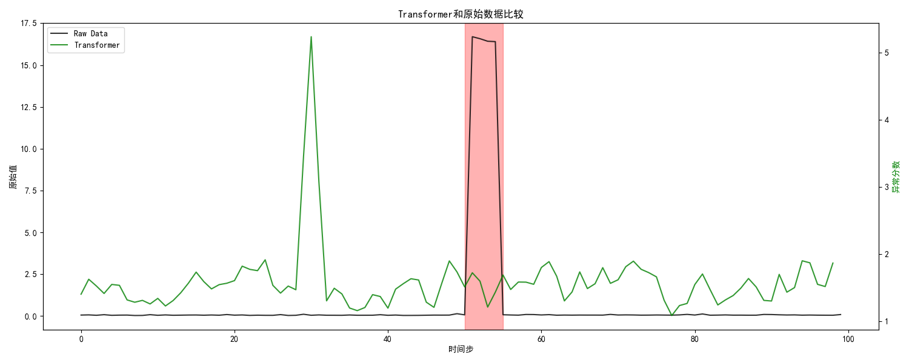
研究结论与展望
模型比较

Slide 16
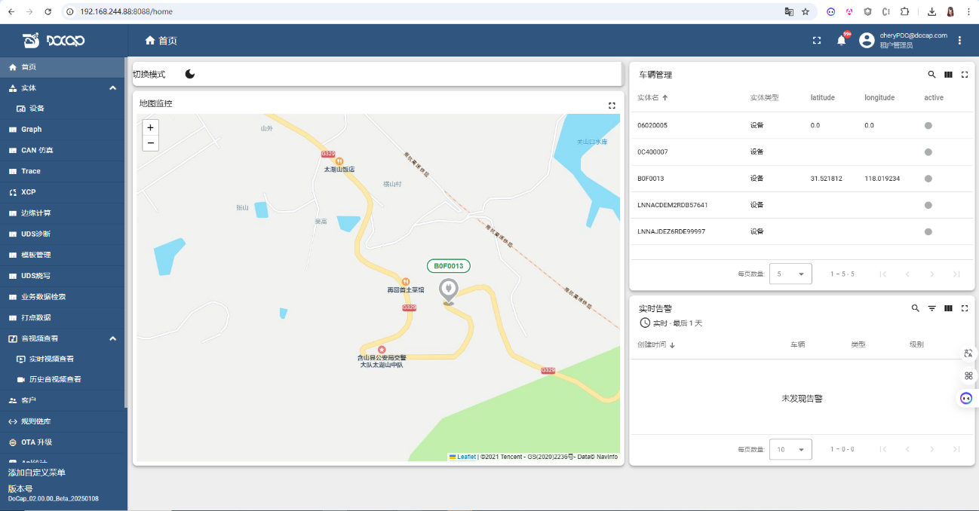
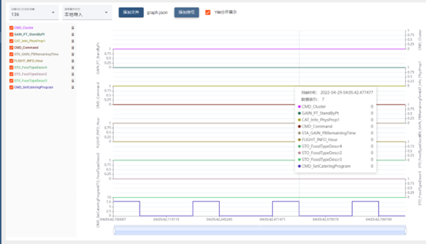
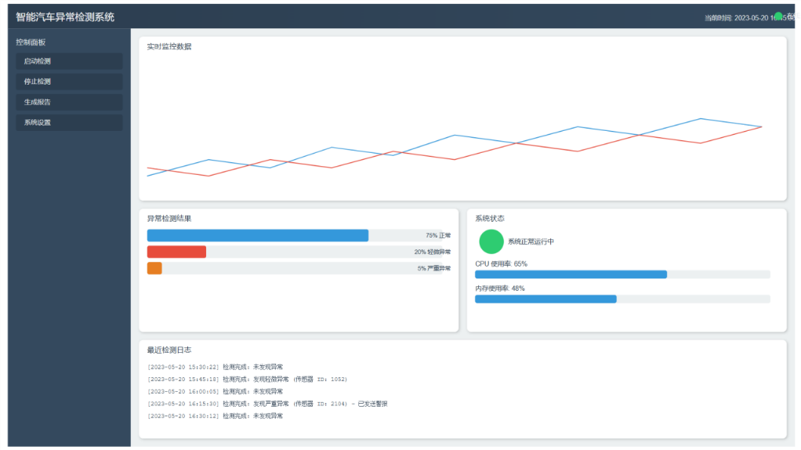
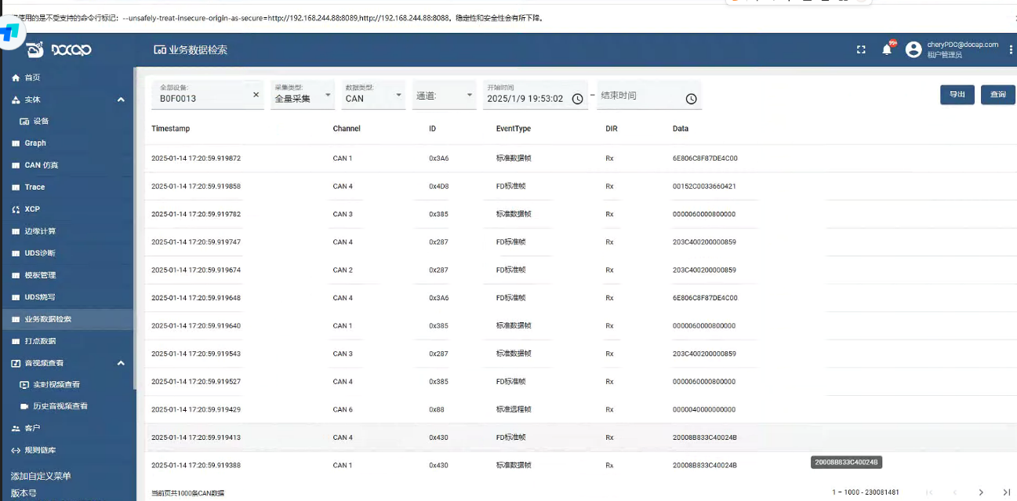
系统设计和实现
车辆异常检测系统UI

Slide 17
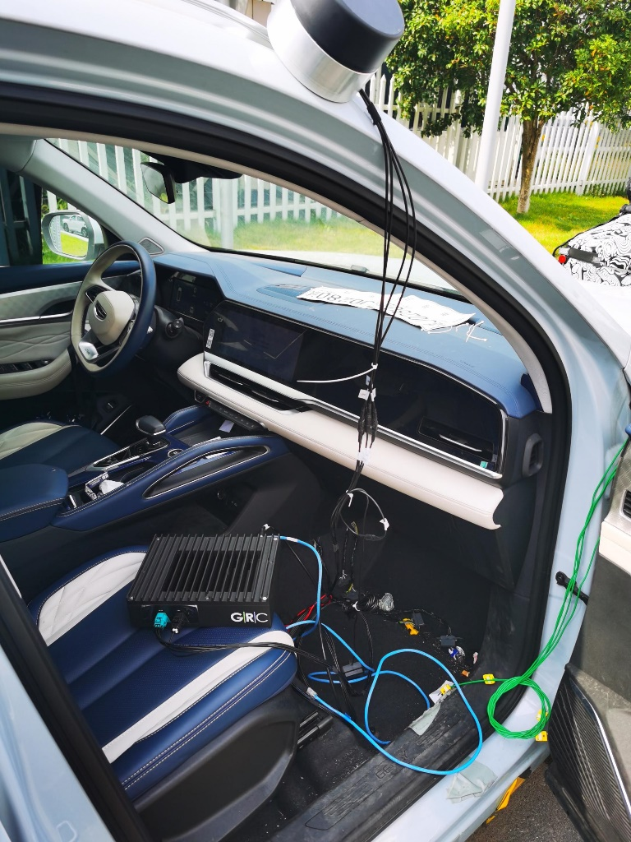
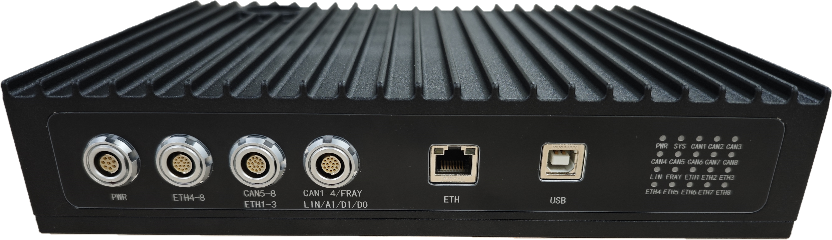
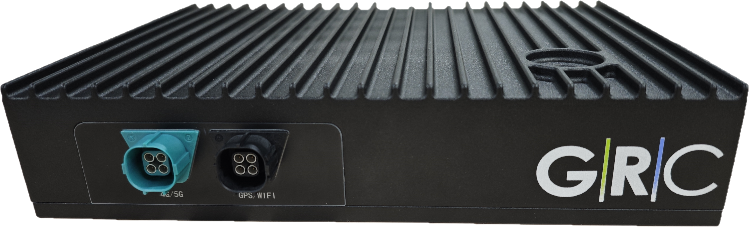
系统设计和实现

Slide 18
研究结论与展望
针对多元时序异常检测任务，本文提出了一种新的TransformerFFT模型，该模型通过引入FFT对时序数据进行分解和多时间尺度下的混合注意力机制，和原Transformer模型相比，在公开数据集上提升了异常检测准确率，严格评估的F1分数达到0.83。
针对车辆多源数据异常检测问题，本研究在新的多元时序模型基础上使用基于极值理论的流数据实时异常检测SPOT算法对新模型提取到的特征进行异常检测。保证了异常检测的实时性。
设计实现用于工业生产的边缘端到云端的汽车实时数据采集与异常检测的系统。云端系统包括数据采集，实时异常检测，异常通知功能。

Slide 19
研究结论与展望
模型轻量化。本文的模型基于Transformer，模型参数较多，PSM数据集训练后模型大小有121MB，如何在不影响检测准确率情况下轻量化模型是值得思考的事情。
边缘计算。研究如何将模型部署到车载环境中，实现本地化的异常检测。这样可以实时性进一步提高，同时也能降低云端服务器集群的能耗。边缘端只需上报当前采集数据过程中有无异常的信息即可，也节省了数据传输的带宽。
因果推断。当前的异常检测算法是将多元数据提取到一个维度的特征向量里进行异常判断，得到异常信息，但依然不清楚是哪个变量引起的异常。需要深入探讨因果关系在多元时序异常检测中的作用。

Slide 20
感 谢 ！
请各位老师指正！

